Slide 1
Організми і середовище існування
Підготувала
вчитель біології
Криворізької Тернівської гімназії
Понурок О. В.

Slide 2
Поняття про популяцію,
екосистему та чинники
середовища

Slide 3
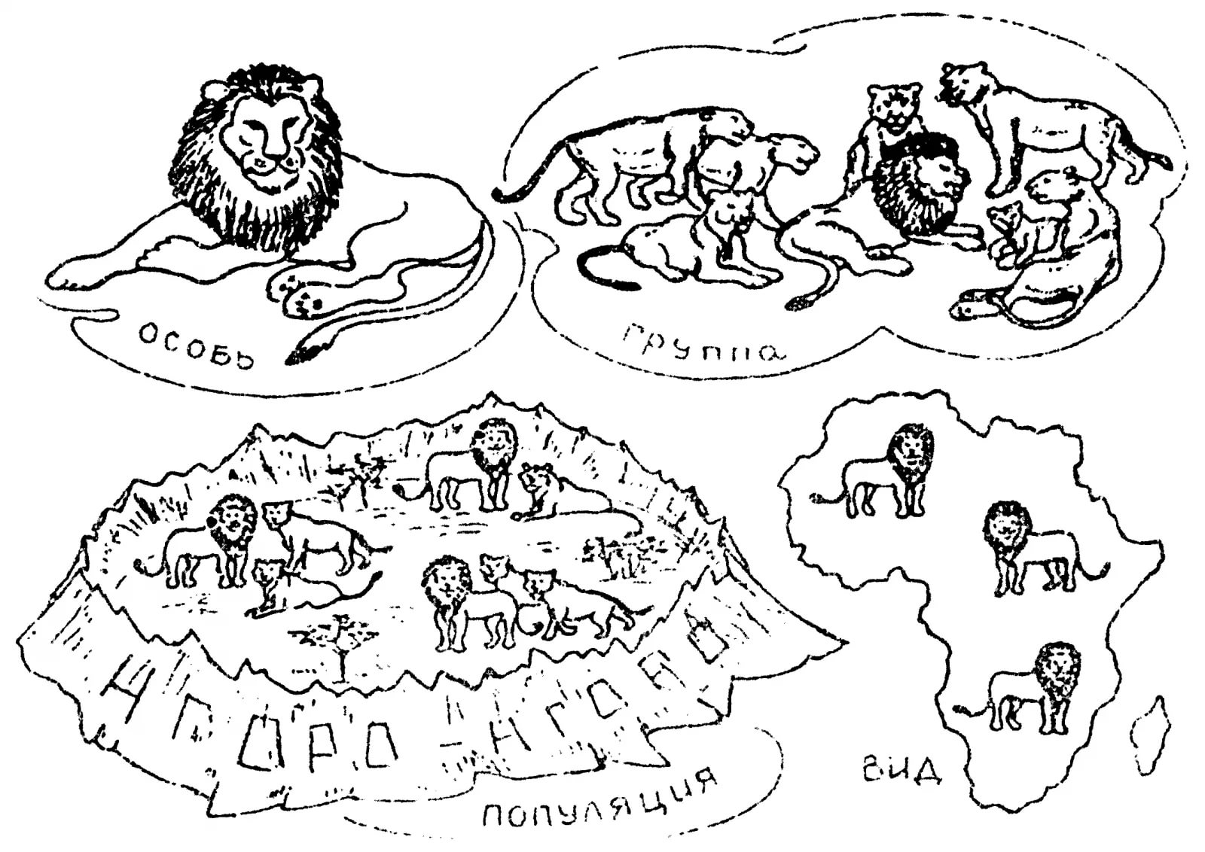
Популяція – це сукупність особин одного виду, які тривалий час
(багато поколінь) живуть на певній території. Ця територія
характеризується відносно стабільними умовами.

Slide 4
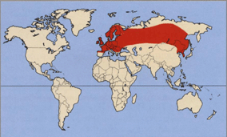
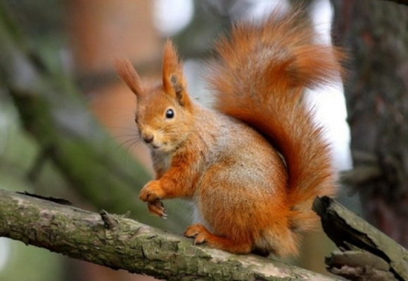
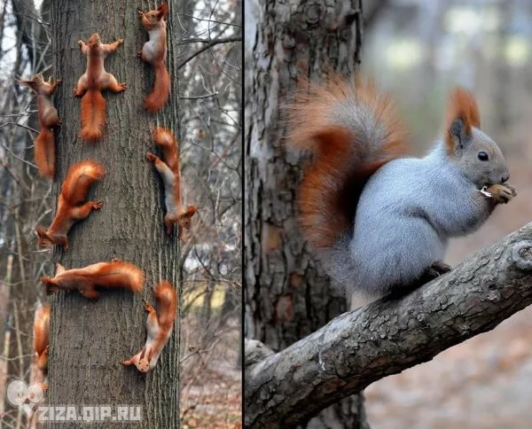
МІСЦЯ ПРОЖИВАННЯ На території Євразії від Середземного моря на півдні до Скандинавії на півночі, на сході
до Китаю і Кореї. ЗБЕРЕЖЕННЯ Попри те, що популяції білки залежать від наявності джерел їжі, в більшій частині
європейських лісів
вона є численною. У Великій Британії чисельність звичайних білок значно скоротилася.
Кожний з лісів чи парків має одну або
кілька популяцій білки

Slide 5
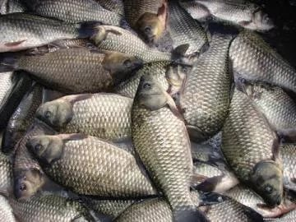
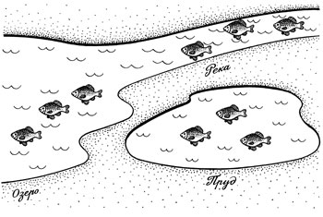
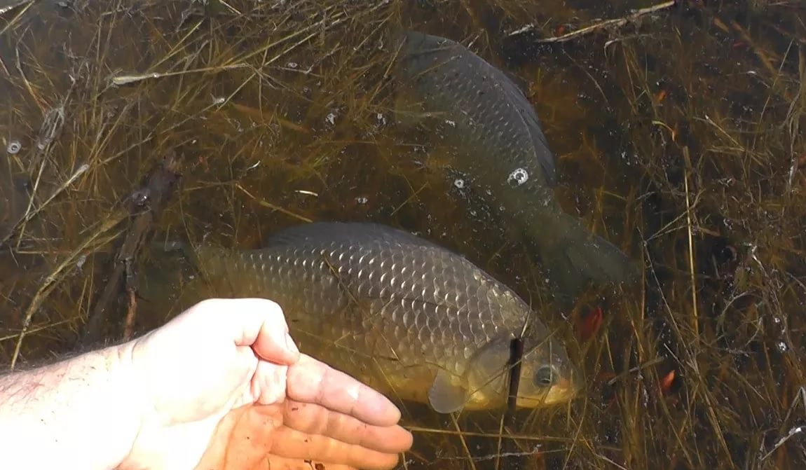
Популяції карася, які трапляються на території його поширення (ареалі) :
- озеро
- річка
- ставок
Кожен вид тварин на певній території (ареалі)
поширений нерівномірно. Ділянки, де зустрічаються
особини певного виду (”острівки”), чергуються з
ділянками, де відсутні такі особини. Ці ”острівки”
і є популяціями.

Slide 6
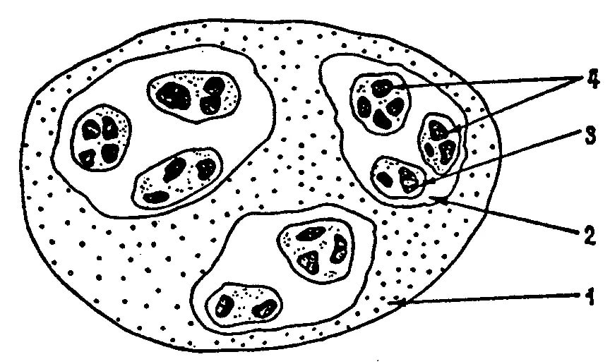
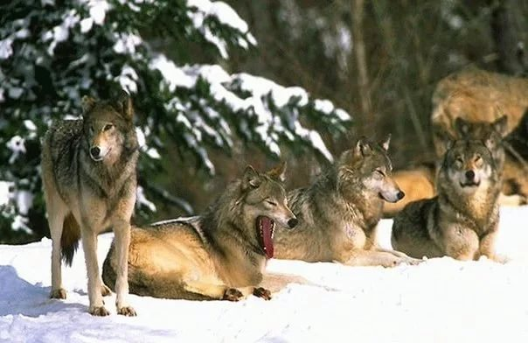
Різні популяції одного виду завжди чимось різняться між собою.
Адже в природі практично не буває однакових умов існування для декількох
Популяцій, тому і пристосувальні ознаки особин цих популяцій будуть
відрізнятися. Іноді ці ознаки непомітні, іноді – очевидні.

Slide 7
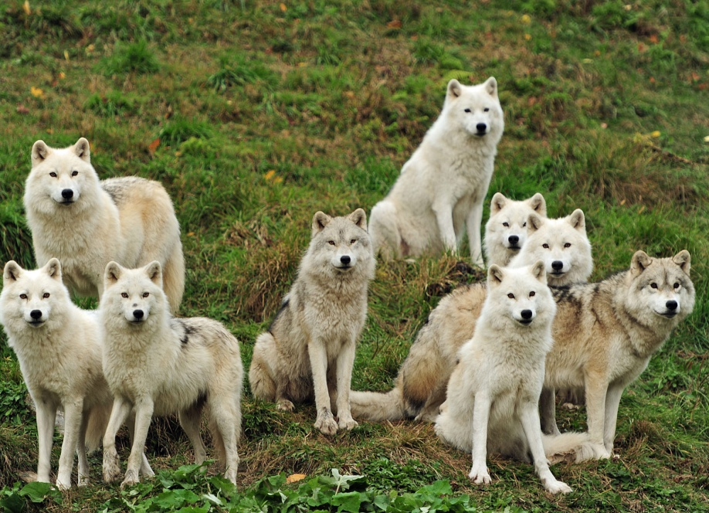
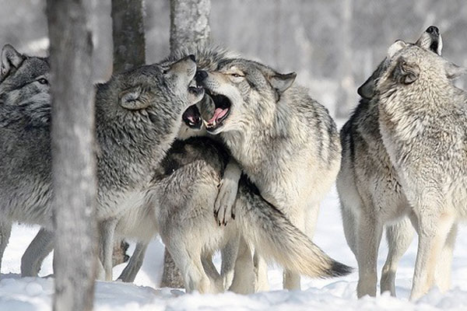
За весь час, що живе на землі цей хижак, його ареал поширення значно змінився.
На сьогоднішній день він в основному зустрічається на територіях
північної півкулі. У Північній Америці цих хижаків можна зустріти на території від Аляски
До Мексики, в Японії вже не залишилося жодного представника цих тварин, що пояснюється
високим рівнем урбанізації. Найбільше представництво вовк звичайний має в Європі
і Азії – в першу чергу в Росії, Україні, Білорусі, Польщі, Іспанії, на Балканах і країнах
Скандинавії.

Slide 8
нежива
природа
рослини
середовище
Екосистема
чинники
живі організми
тварини

Slide 9
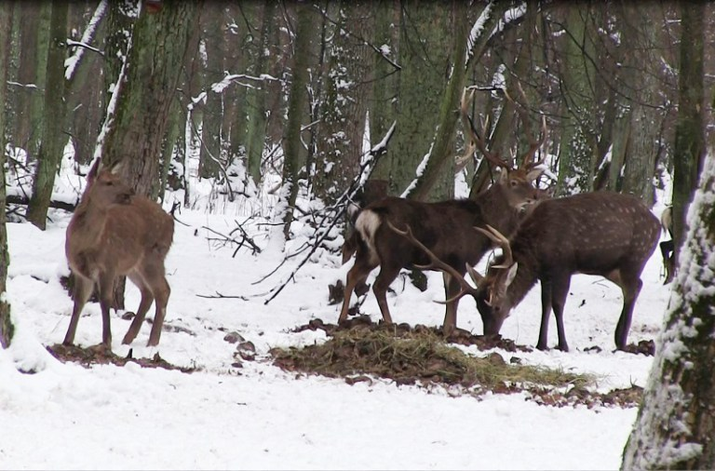
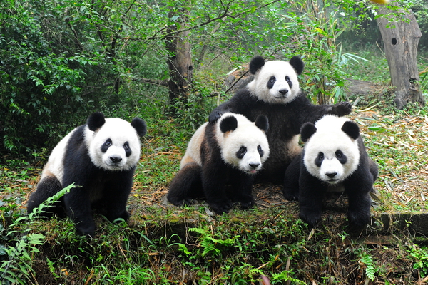
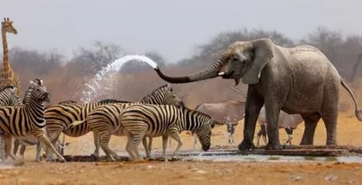
Екосистема – сукупність живих організмів, що займають
певну територію та взаємодіють як між собою,
так і з фізичними чинниками навколишнього середовища
( грунт, клімат тощо).

Slide 10
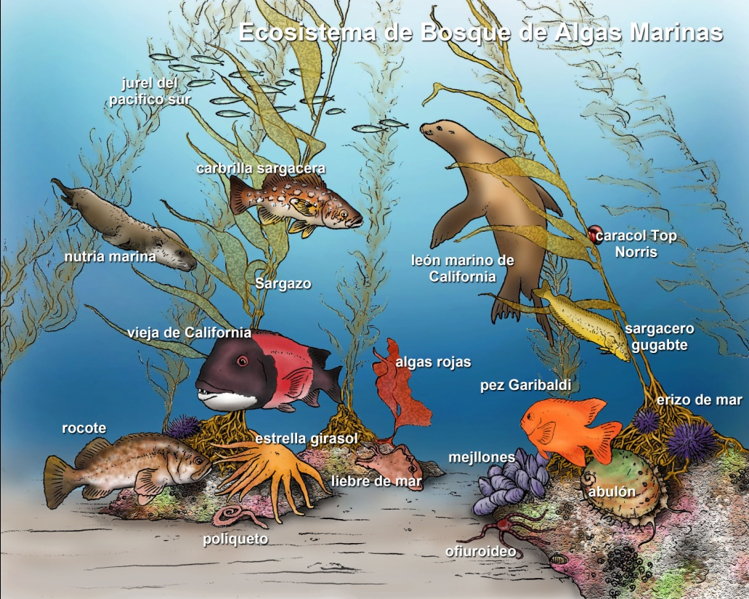
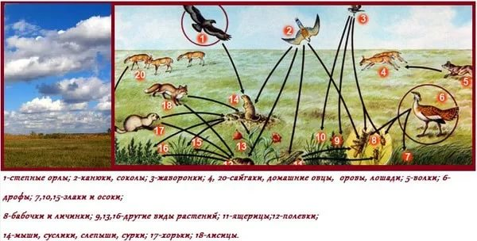
Приклади екосистем:
Екосистема лісу
Екосистема степу
Екосистема моря

Slide 11
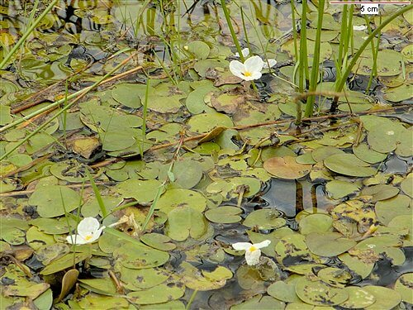
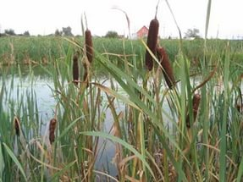
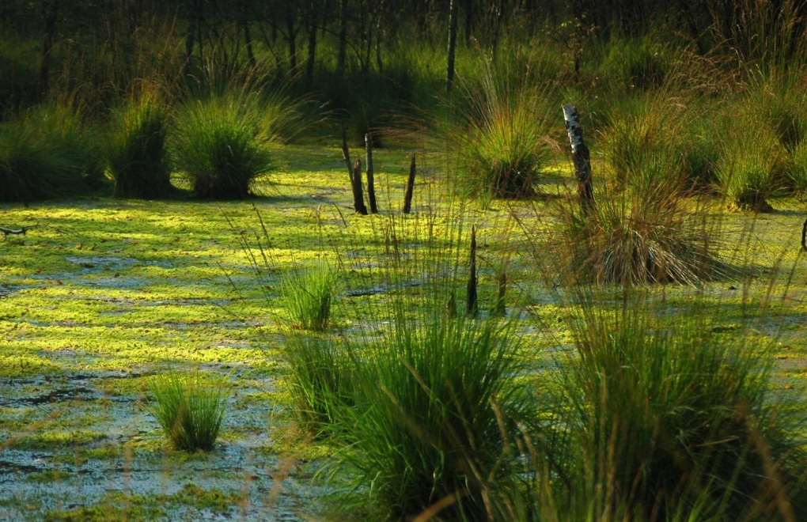
Екосистема прісної водойми
Утворена рослинами

Slide 12
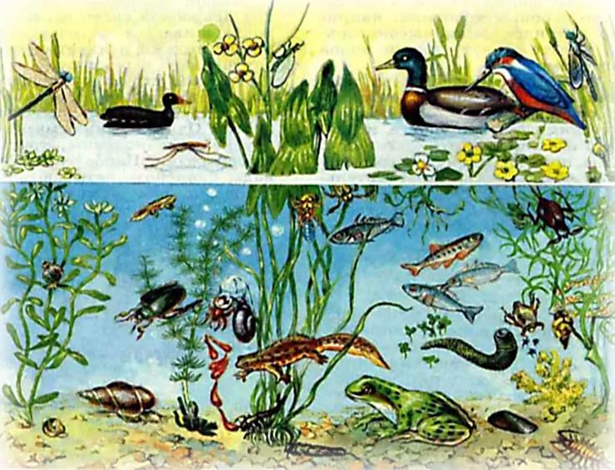
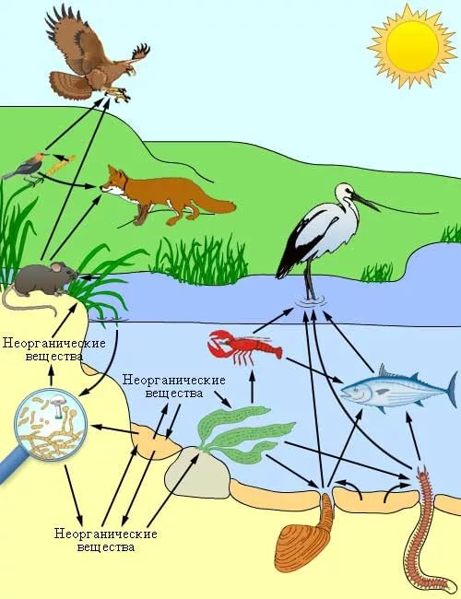
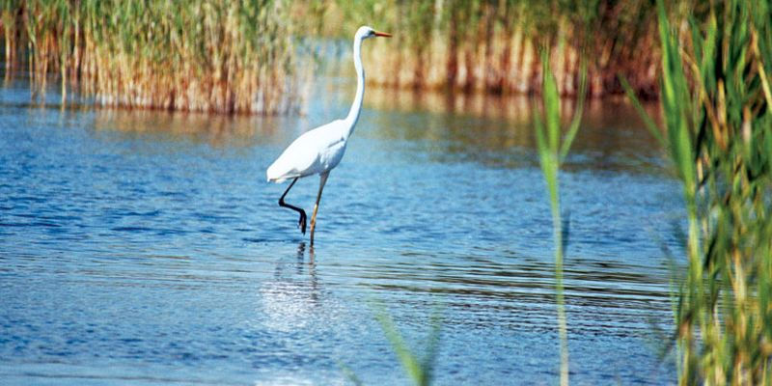
Утворена тваринами

Slide 13
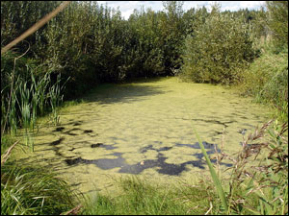
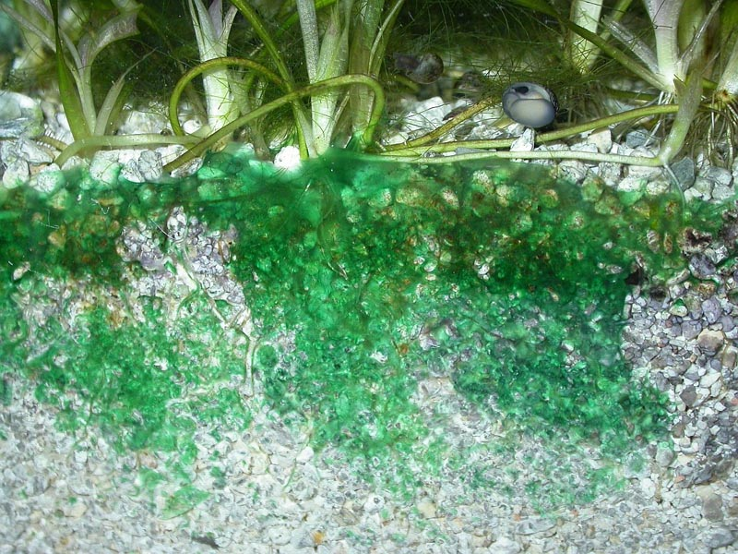
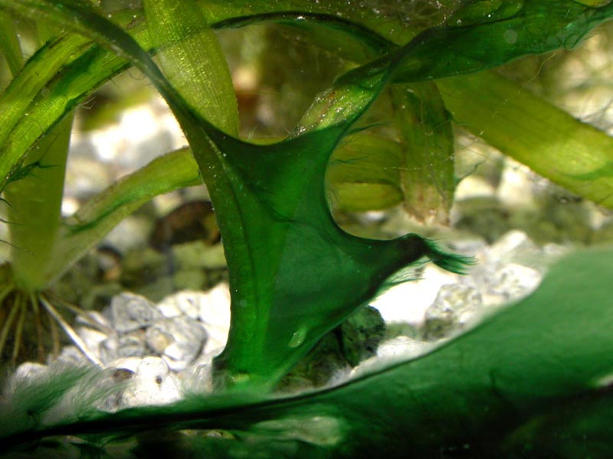
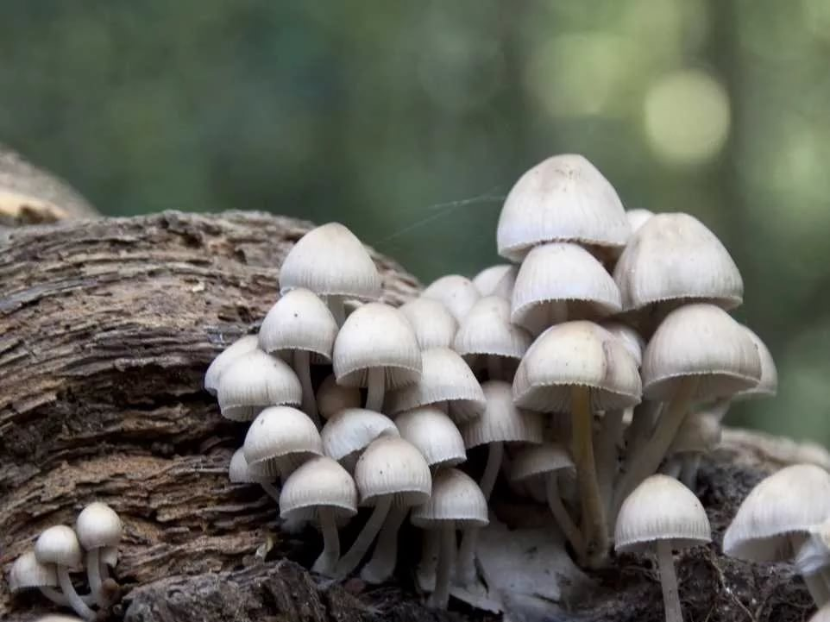
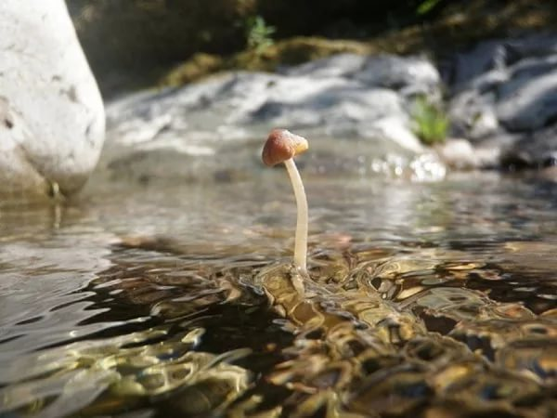
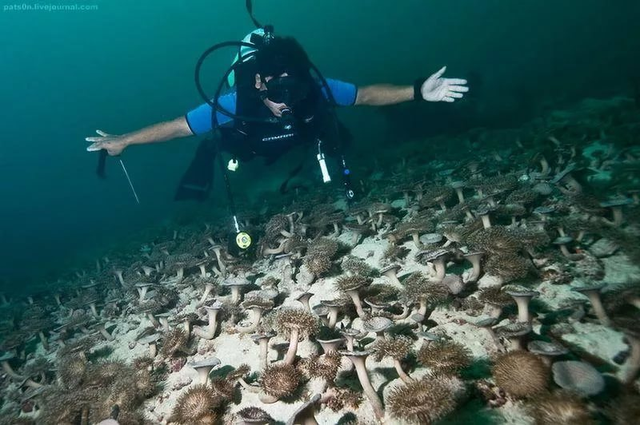
Утворена бактеріями та грибами, які поширені
по всій водоймі, особливо їх багато на дні водойма.
Це не водорості, а колонії бактерій

Slide 14
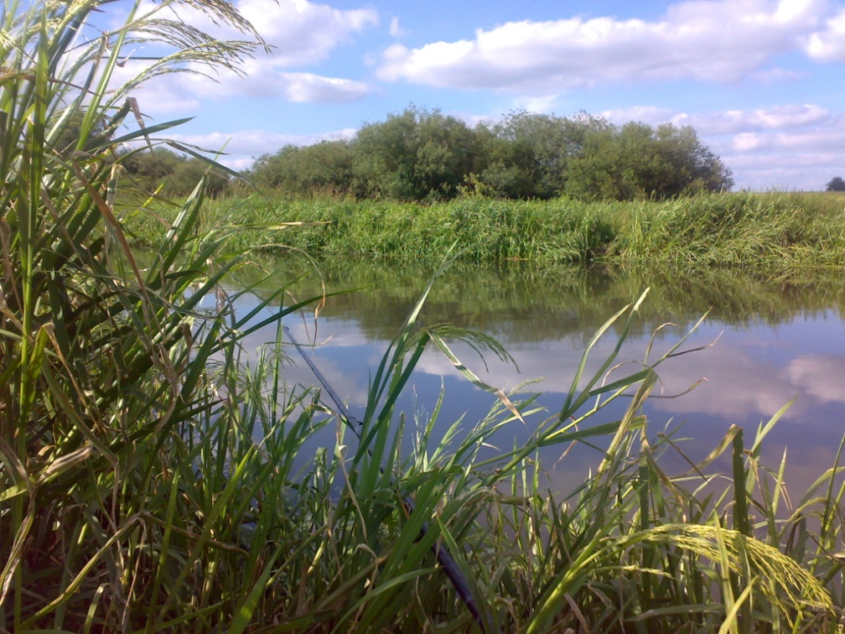
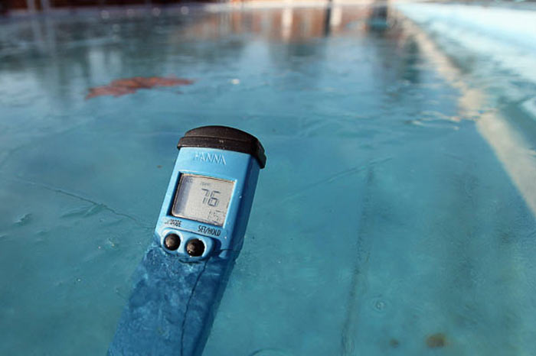
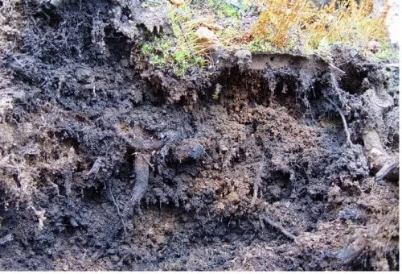
Усі ці живі організми прісної водойми взаємодіють як між
собою, так і з фізичними чинниками водного середовища
Світло
Температура
Тиск
Грунт

Slide 15
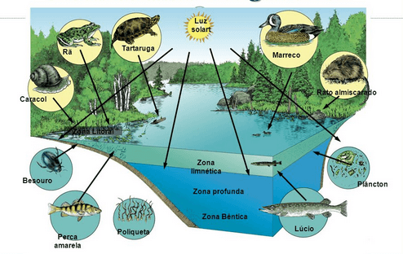
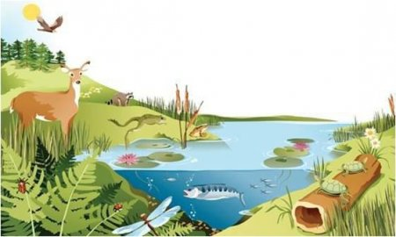
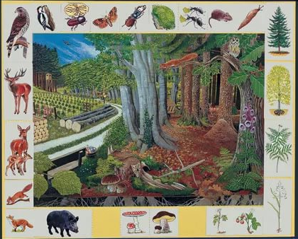
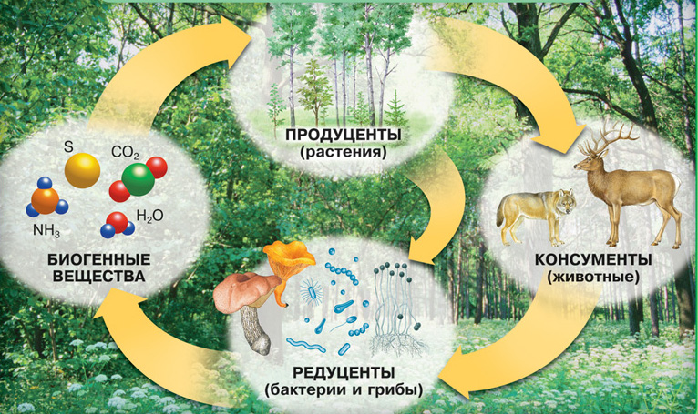
Усі природні екосистеми пов’язані між собою і
утворюють живу оболонку Землі – бісферу –
сферу життя

Slide 16
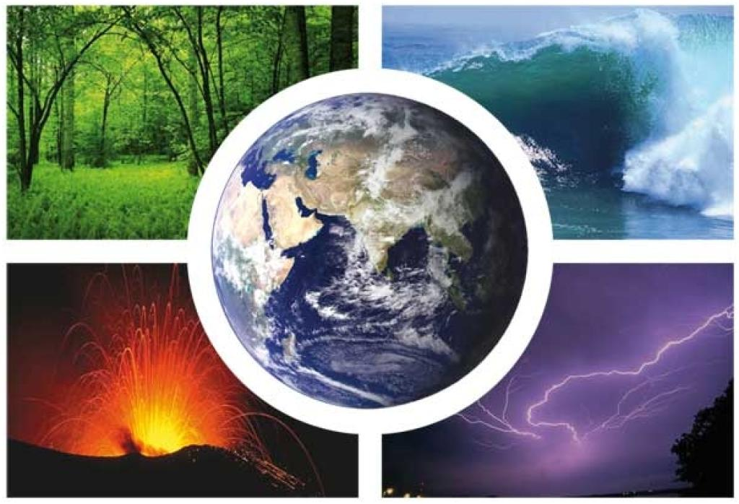
Біосфера
Біосфера – сфера життя, оболонка Землі,
Населена живими організмами

Slide 17
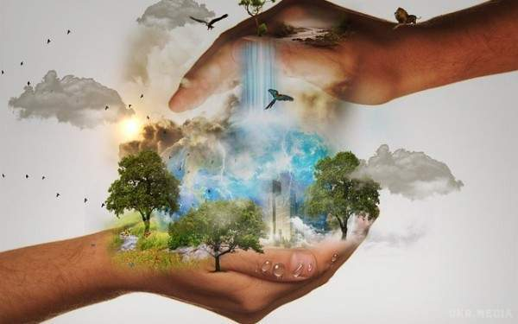
Чинники середовища
(екологічні чинники)
Середовище існування – це сукупність конкретних умов, у яких
живе дана особина, популяція, вид.

Slide 18
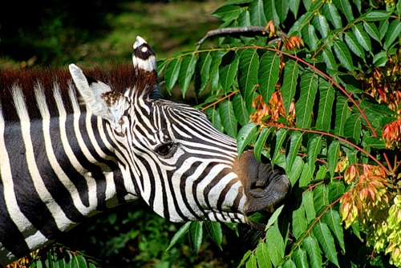
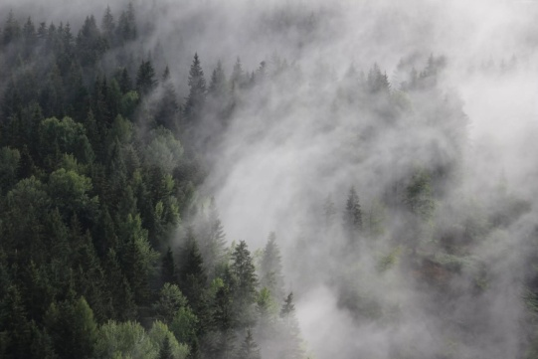
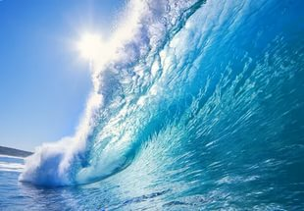
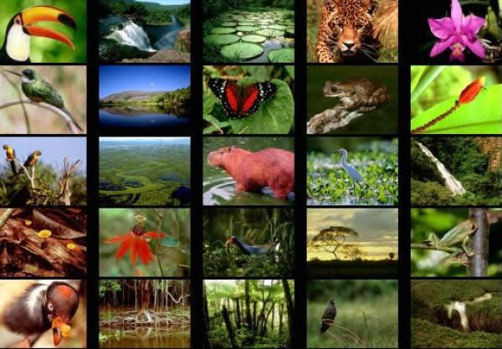
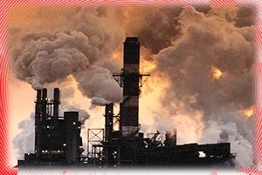
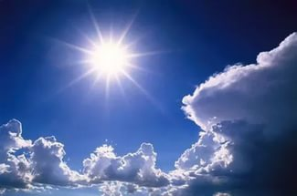
За походженням і характером впливу всі екологічні чинники
поділяють:
Чинники неживої
природи
(абіотичні чинники)
Чинники живої природи
(біотичні чинники)
Чинники, пов’язані
з людиною та її
діяльністю
(антропогенні чинники)

Slide 19
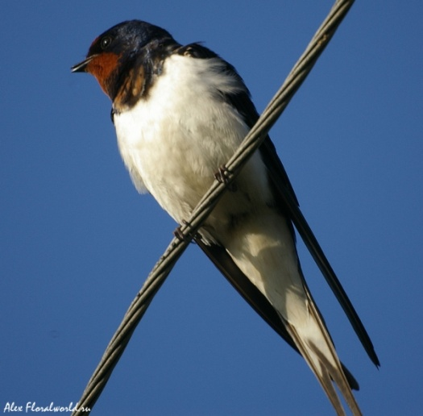
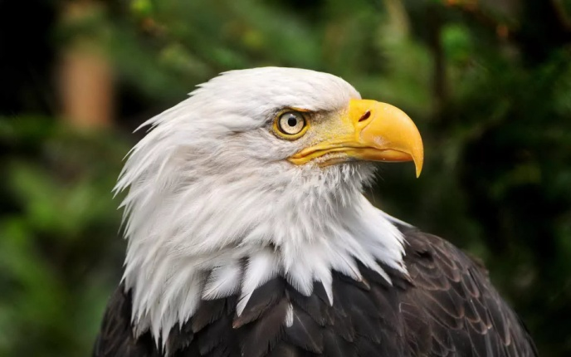
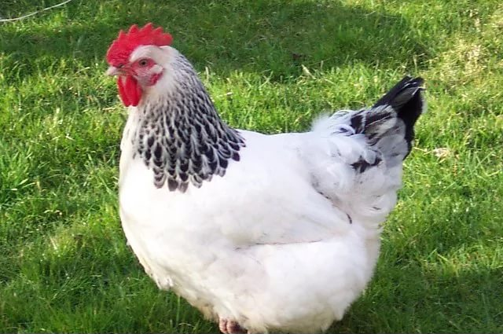
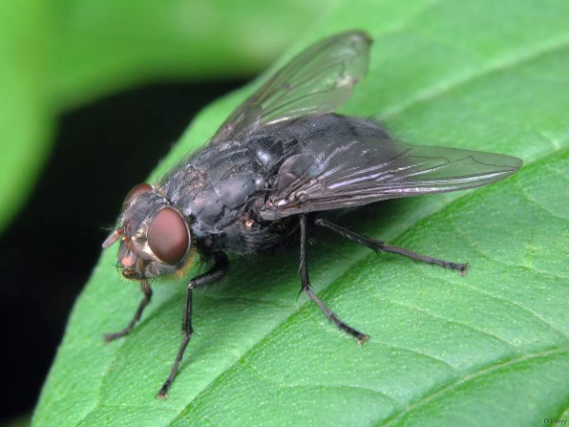
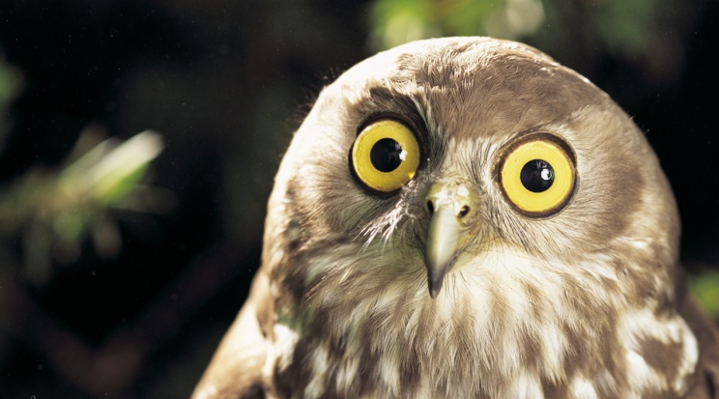
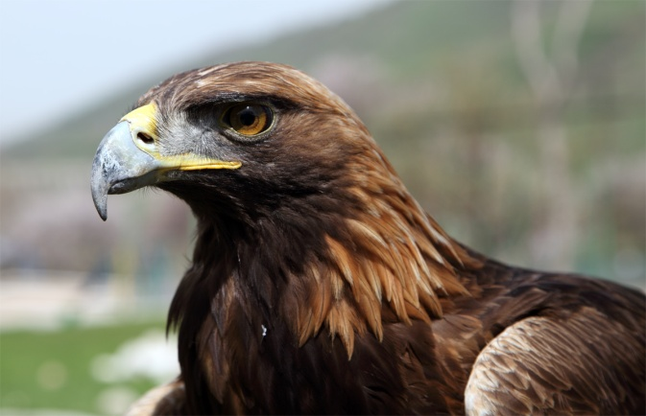
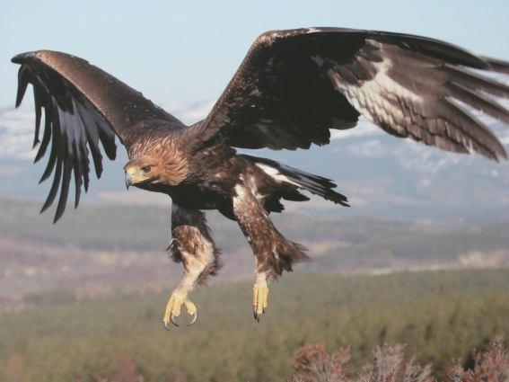
Абіотичні чинники :
Освітленість- сезонна і добова
Вдень краще бачать:
Вночі краще бачать:

Slide 20
Пристосування до тривалості світлового дня
Зростання – підготовка до розмноження та власне розмноження
Зменшення – запасання корму, міграції, підготовка до сплячки

Slide 21
Температура
Пристосування холоднокровних тварин до низьких температур
Безхребетні – стан зиготи, личинки, лялечки, анабіоз
Хребетні – зацепеніння(ходнокровні), закопування
в пісок, волосяний покрив(теплокровні)

Slide 22
Організми, пристосовані до життя у теплих водах тропічних
та субтропічних морів
Риба-зебра
Риба-куля
Пристосування до існування у холодних водах – мають спеціальний білок у крові,
що перешкоджає замерзанню рідин в організмі. Близько 450 видів риб виявлено
у водах Арктики.
Палія
арктична

Slide 23
Тиск
Пристосування риб до високого тиску у воді:
Сплюснута форма тіла
Відсутність плавального міхура
палтус

Slide 24
Вологість
Збереження води в організмі
Покриви тіла (луски плазунів)
Особливі органи виділення (мальпігієві судини)
Нічна активність
Закриття входу в нору
Літня сплячка

Slide 25
Нестача води
Накопичення жиру
Здатність до тривалого бігу (біг копитних до водопою)

Slide 26
Кожен вид існує за певної інтенсивності екологічного чинника.
Однак умови середовища нестабільні, тому у кожного виду впродовж
Тривалої еволюції виробилися пристосування до зміни інтенсивності дії
Чинників (або підвищеної, або зниженої) - адаптації

Slide 27
Дякую за увагу!!!

